Slide 1


Machine Learing Seminar | 2025. 09. 12(금)
www.fastcampus.co.kr
Copyright ⓒ FAST CAMPUS Corp. All Rights Reserved. 무단전재 및 재배포 금지

Slide 2




목차
01. 팀 소개
02. 경진대회 수행 절차 및 방법
03. 분석 인사이트 및 결과
04. 회고
1
www.fastcampus.co.kr
Copyright ⓒ FAST CAMPUS Corp. All Rights Reserved. 무단전재 및 재배포 금지
www.fastcampus.co.kr
Copyright ⓒ FAST CAMPUS Corp. All Rights Reserved. 무단전재 및 재배포 금지

Slide 3


01
팀 소개
팀장/팀원 소개
협업 방식
2
www.fastcampus.co.kr
Copyright ⓒ FAST CAMPUS Corp. All Rights Reserved. 무단전재 및 재배포 금지

Slide 4


팀원 소개
[SIGMA7-7조]
도전 속에서 배움과 성장을 이뤄내자!
팀원
문서연
AI Agent,업무자동화/
학사:회계학, 석사:회계재무학/
도전 독려/리더보드 순위권 유지
팀장
안현태
AI,게임개발/
레저스포츠학과/
팀 활동 주도/ 데이터 EDA 담당
팀원
주예령
머신러닝,딥러닝/ 학사:경영,석사:MBA,환경정책, 법학 /
모델 테스트
팀원
정용재
Computer Vision /
조선해양공학과 공학석사/
데이터 전처리 및 외부데이터 테스트
팀원
손은혜
VLM,NLP/
국제무역학, 언어석사/
외부데이터 가공 및 테스트, 다양한 모델로 테스트
3
www.fastcampus.co.kr
Copyright ⓒ FAST CAMPUS Corp. All Rights Reserved. 무단전재 및 재배포 금지

Slide 5
02
경진대회 수행 절차 및 방법
목표 수립
수행 내용 / 수행 결과
5
www.fastcampus.co.kr
Copyright ⓒ FAST CAMPUS Corp. All Rights Reserved. 무단전재 및 재배포 금지

Slide 6


경진대회 목표 수립
목표 수립
: Machine Learning [대회] Regression
주제
House Price Prediction | 아파트 실거래가 예측
서울시 아파트 실거래가 매매 데이터를 기반으로 아파트 가격을 예측하는 대회
목표
개요
목표
다양한 시도를 해보면서 전체적인 파이프라인 익히기!
각자의 실력을 향상 시키며, Sigma7의 이름따라 최고의 성과를 내보자!
소개 및 배경 설명
주어진 데이터를 활용하여 서울의 아파트 실거래가를 효과적으로 예측하는 모델을 개발하는 대회
기간
2025. 09.01 ~ 09.12
6
www.fastcampus.co.kr
Copyright ⓒ FAST CAMPUS Corp. All Rights Reserved. 무단전재 및 재배포 금지

Slide 7

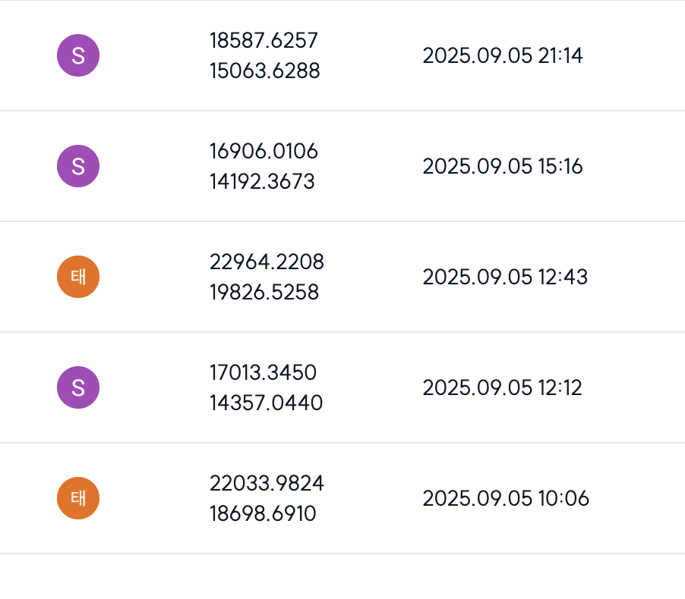
경진대회 협업 방식
협업 방식
: Machine Learning [대회] Regression
각자의 학습상황과 계획을 최대한 존중하되, 각자가 개발한 모델의 객관적 평가를 위해 리더보드에 하루라도 빨리 도전하도록 함.
리더보드 감각을 익히기 위해 첫 도전은 9월 5일에 시작함.
개인의 충분한 학습시간과 실험시간 확보를 위해 회의는 최소한의 횟수로만 유지했지만, 각자의 경험과 실험 결과를 적극적으로 공유함.
주 2회, 1~2시간씩 정기적으로 모여 얻은 인사이트를 공유하고, 모델 개선에 유의미한 피처들을 함께 논의하며 협업을 진행함.
4
www.fastcampus.co.kr
Copyright ⓒ FAST CAMPUS Corp. All Rights Reserved. 무단전재 및 재배포 금지

Slide 8




경진대회 수행 내용
수행 내용
: Machine Learning [대회] Regression
1
2
3
4
* 개발 환경 구축
* 데이터 분석
* Feature 엔지니어링
* 모델 선택 학습 및 평가
Python 10 또는 11버전으로 파이썬 가상환경 또는 콘다 환경으로 작업할 것을 팀원들간 회의를 통해 도출함
각자 생각하는 부동산 관련 피처들을 생성해서 성능 평가 결과 유의미한 피처들은 공유하는 방식으로 진행했음.
그러나 한 사람의 피처가 유의미해 보인다고 해서 내 모델에 적용했을 경우, 100%는 효과를 보이지 못함을 확인하기도 했음.
다양한 모델들을 사용해보았지만 대부분의 팀원들이 LightGBM 이 좋은 성능을 보여 단일 모델로 진행했음.
시각화를 통해서 데이터의 분포나 결측치등을 확인함.
외부데이터를 중요시 하는 팀원도 있었고 완전히 내부데이터만을 활용해서 유의미한 결과를 얻는 팀원도 있는 등, 예상보다 각자의 모델과 성능에 따라 유의미한 데이터가 다른 모습을 보였음.
7
www.fastcampus.co.kr
Copyright ⓒ FAST CAMPUS Corp. All Rights Reserved. 무단전재 및 재배포 금지

Slide 9

03
분석 인사이트 및 결과
문제 및 인사이트 도출
해결 방법 및 결과
9
www.fastcampus.co.kr
Copyright ⓒ FAST CAMPUS Corp. All Rights Reserved. 무단전재 및 재배포 금지

Slide 10
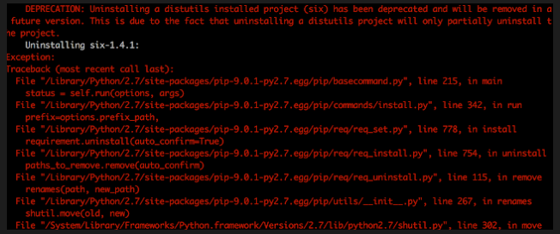

경진대회 인사이트 공유
문제 도출
: Machine Learning [대회] Regression
01. 문제 발생 배경 및 원인 분석
1. 거의 모든 팀원이 로컬 RMSE와 리더보드 RMSE 점수의 괴리를
경험해서 리더보드의 점수를 예측할 수 없어 답답하고 힘듦을 느꼈다.
2. 로컬에서는 학습세트와 검증세트에서 안정적으로 예측했으나, 테스트 세트에서는 성능이 크게 저하되는 문제가 발생했다.
3. 전용면적 등 일부 변수들이 정규분포를 따르지 않아 모델 학습 과정에서 왜곡이 발생할 가능성이 확인되었다.
4. 카테고리형 변수가 중요도에서 과도하게 높은 비중을 차지하여 모델의 과적합이 의심되었고, 이로 인해 성능 향상이 정체되었다.
5. 원본 데이터의 성능을 높이고자 다양한 시도를 했지만, 계속해서 한계에 부딪히며 추가적인 성능 향상은 어려웠다.
6. 연도별 표본 수의 차이가 커서 미래 데이터를 안정적으로 학습하기 어려웠다.
10
www.fastcampus.co.kr
Copyright ⓒ FAST CAMPUS Corp. All Rights Reserved. 무단전재 및 재배포 금지

Slide 11
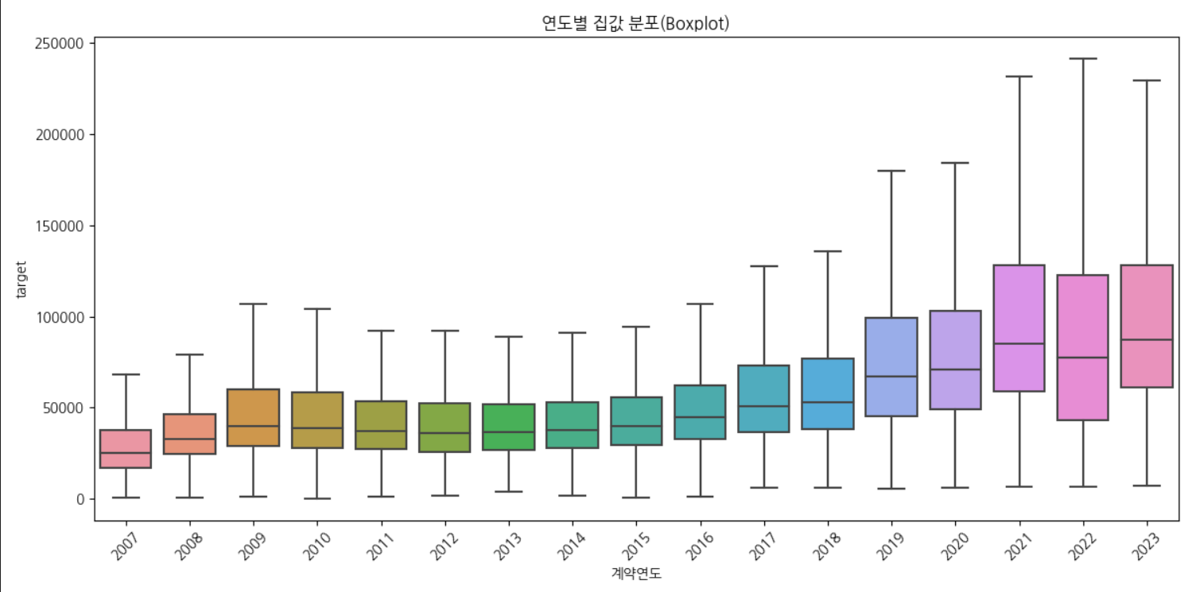
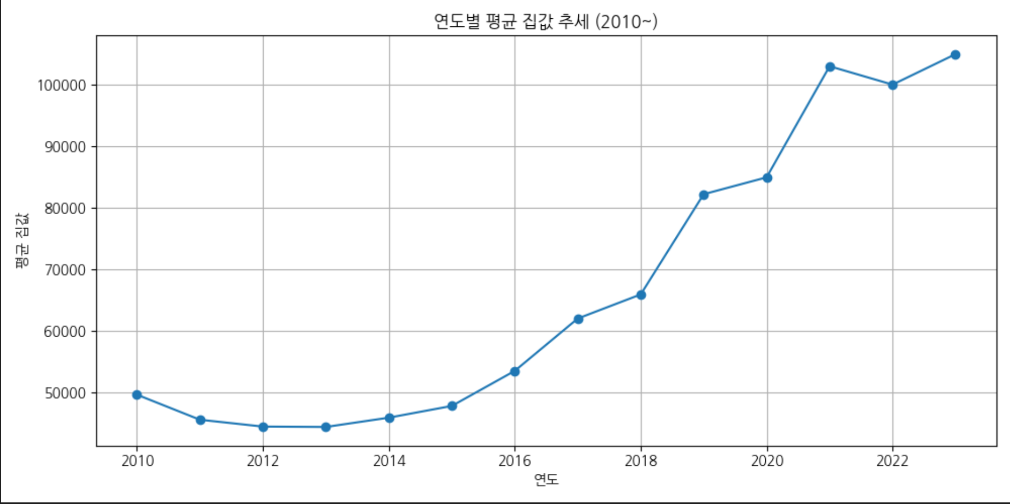
경진대회 데이터 시각화
수행 결과
: Machine Learning [대회] Regression
연도별 평균 집값 분포와, 연도별 평균 집값 추세를 확인
자유롭게 이미지를 첨부해주세요
8
www.fastcampus.co.kr
Copyright ⓒ FAST CAMPUS Corp. All Rights Reserved. 무단전재 및 재배포 금지

Slide 12
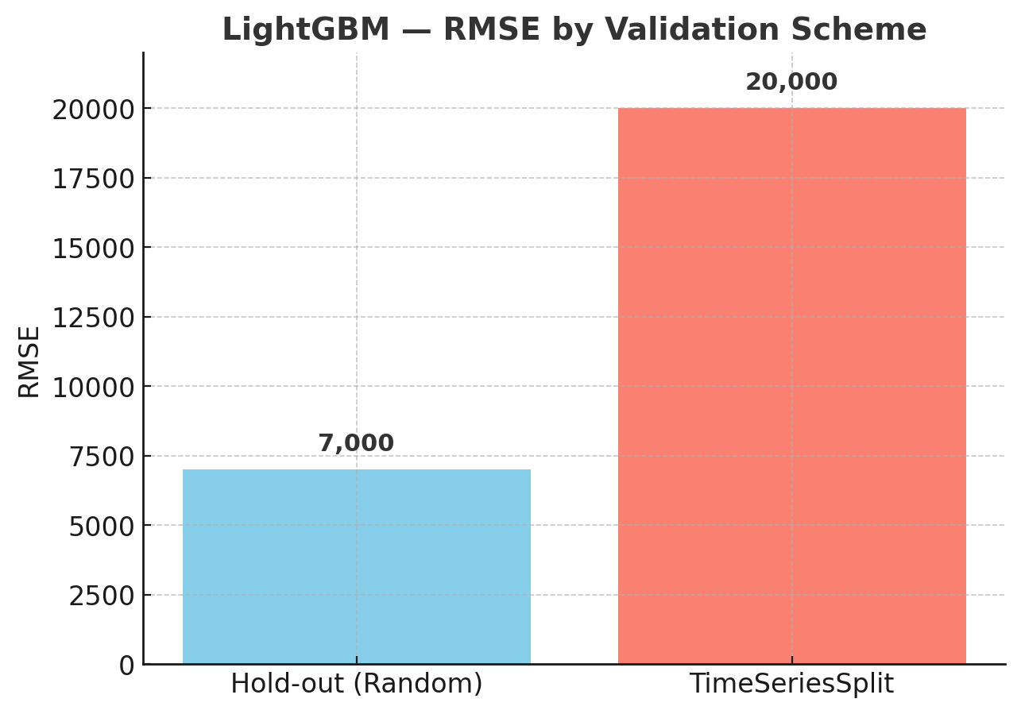
경진대회 문제 해결 인사이트
수행 결과
: Machine Learning [대회] Regression
1. 데이터 분할과 일반화 성능
문제: 로컬에서는 train/valid 성능이 안정적이나, test에서는 예측이 계속 빗나감.
가설: valid는 랜덤/과거 섞임, test는 최근(2023-07~09) 국면. → 분포 차이로 valid 성능이 과대평가됨.
확인: 랜덤 홀드아웃을 사용하다 보니 일반화 성능이 떨어짐.
대응: TimeSeriesSplit을 사용, 과거 데이터로 미래를 검증.
결과: RMSE가 로컬 6~7천대 → 2만대로 점프. → 일반화 성능 저하 확인.
결론: 시간 순서를 고려하지 않고 학습하면 미래 예측 성능이 왜곡된다.
8
www.fastcampus.co.kr
Copyright ⓒ FAST CAMPUS Corp. All Rights Reserved. 무단전재 및 재배포 금지

Slide 13
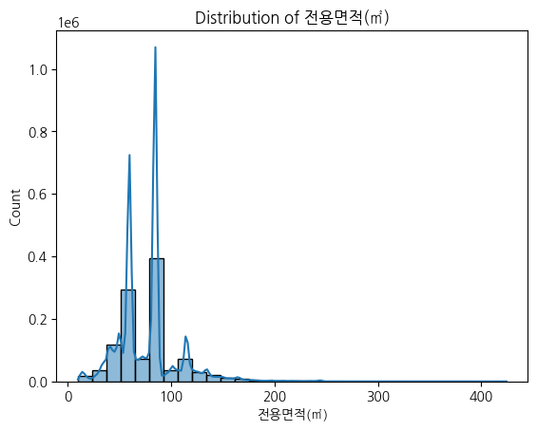
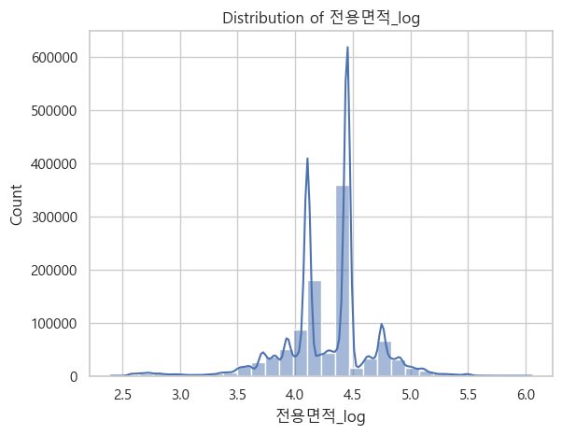
경진대회 문제 해결 인사이트
수행 결과
: Machine Learning [대회] Regression
2. 이상치와 분포 왜곡
문제: 일부 feature(전용면적, 층, 전체동수 등)가 정규분포를 따르지 않고 이상치가 많음.
가설: 이상치를 제거하면 성능 향상.
확인: 시각화(histplot, boxplot)로 분포를 확인 → 대부분 좌측 치우침 + 우측 꼬리.
대응: drop 대신 log 변환 선택. 변환 후 분포가 중앙으로 모임.
결과: LGBM 단일 모델 기준 유의미한 성능 개선 없음. → LGBM이 이상치에 강건함 확인.
결론: 트리 모델은 값 자체보다 임계값으로 구간을 나누기 때문에 이상치 영향이 제한적이다.
8
www.fastcampus.co.kr
Copyright ⓒ FAST CAMPUS Corp. All Rights Reserved. 무단전재 및 재배포 금지

Slide 14
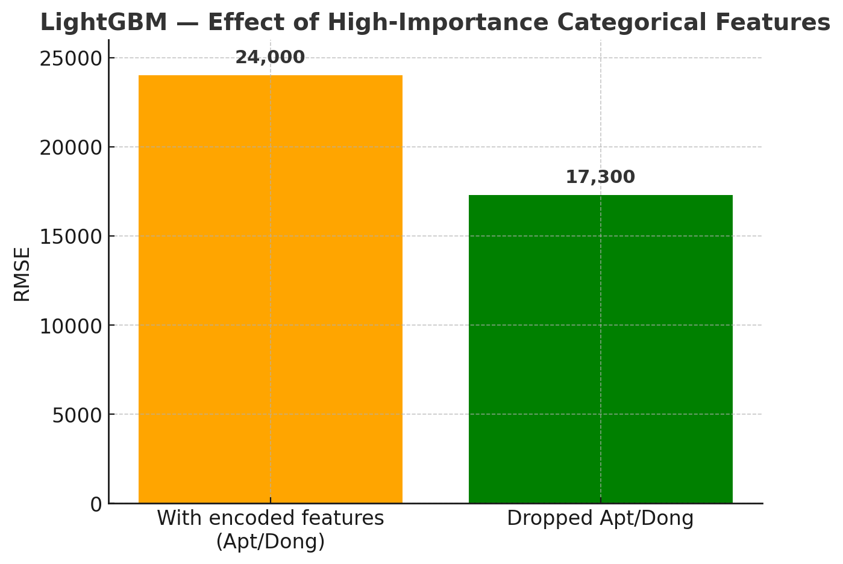
경진대회 문제 해결 인사이트
수행 결과
: Machine Learning [대회] Regression
3. 범주형 변수와 과적합
문제: 카테고리형 변수(동, 구, 아파트명 등)가 importance에서 과도하게 높음 → 과적합 의심.
가설: 인코딩 방식 문제.
확인: 전부 라벨 인코딩 상태 확인.
대응:
동/아파트명 → 타겟 인코딩 + 스무딩 (m=1, 5, 10, 50, 100, 200 sweep)
구 → 원-핫 인코딩 (종류 25개)
도로명 → 빈도 인코딩 (카테고리 수 9천+).
결과: 스무딩만으로 importance 영향력 억제 실패 → 오히려 성능 저하. → 동, 아파트명 feature drop 후 성능 개선 (RMSE 24000 → 17300).
결론: 집값에 직접적으로 중요한 feature라도 과적합을 유발하면 과감히 제거해야 한다.
8
www.fastcampus.co.kr
Copyright ⓒ FAST CAMPUS Corp. All Rights Reserved. 무단전재 및 재배포 금지

Slide 15
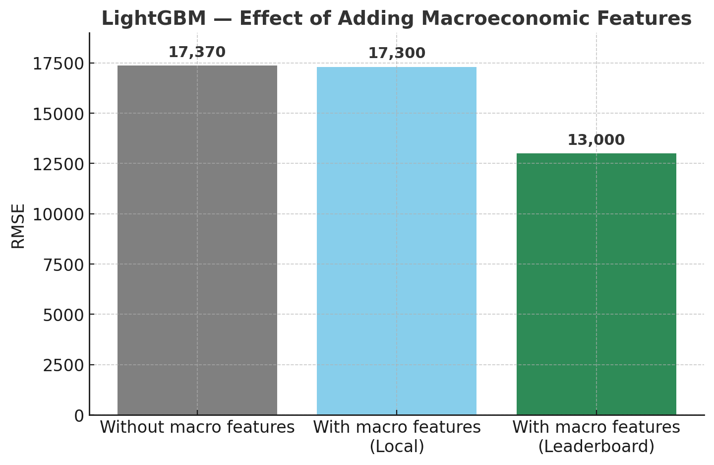
경진대회 문제 해결 인사이트
수행 결과
: Machine Learning [대회] Regression
4. 외부 거시경제 변수 추가
문제: 원본 데이터만으로는 성능 한계.
가설: 금리, GDP, CPI, 거래량 같은 거시경제 feature 추가 시 성능 향상.
확인:
한국은행·KOSIS에서 데이터 수집 (2007~2023).
금리: 2023 동결 → 상수 처리 위험. → 구간화(cut) 후 저·중·고금리로 나눔.
거래량 × 금리 조합 파생변수 생성.
GDP: 분기 데이터 → 월별 선형 보간(50→56 → 52, 54, 56).
대응: heatmap 분석 → 월별 GDP와 CPI의 상관관계 99%. → GDP drop.
결과:
로컬 제출: RMSE 17370 → 17300 (소폭 개선).
최종 보드: RMSE 13000대 → 대폭 개선.
결론: 실제 사회에서 집값에 영향을 주는 변수들은 단기 효과는 약해도 장기적으로 일반화 성능을 높인다.
8
www.fastcampus.co.kr
Copyright ⓒ FAST CAMPUS Corp. All Rights Reserved. 무단전재 및 재배포 금지

Slide 16
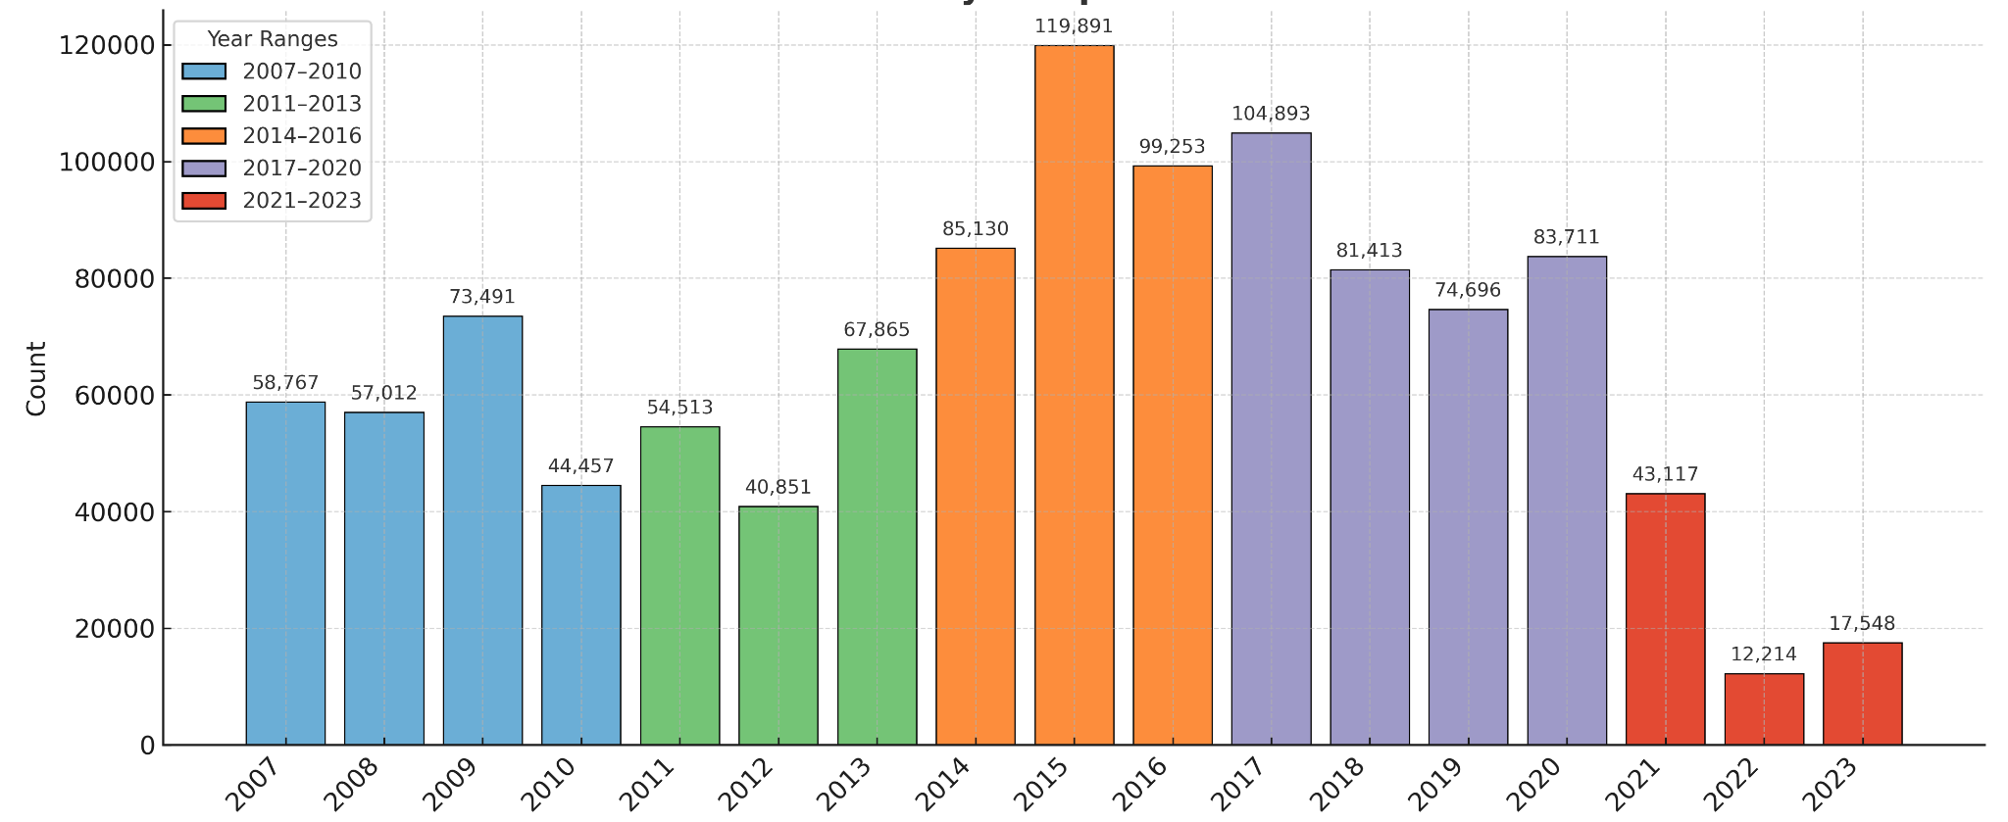
경진대회 데이터 시각화
수행 결과
: Machine Learning [대회] Regression
자유롭게 이미지를 첨부해주세요
8
www.fastcampus.co.kr
Copyright ⓒ FAST CAMPUS Corp. All Rights Reserved. 무단전재 및 재배포 금지

Slide 17
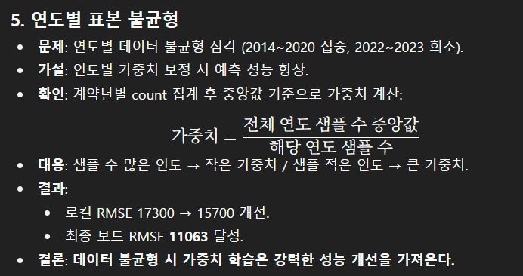
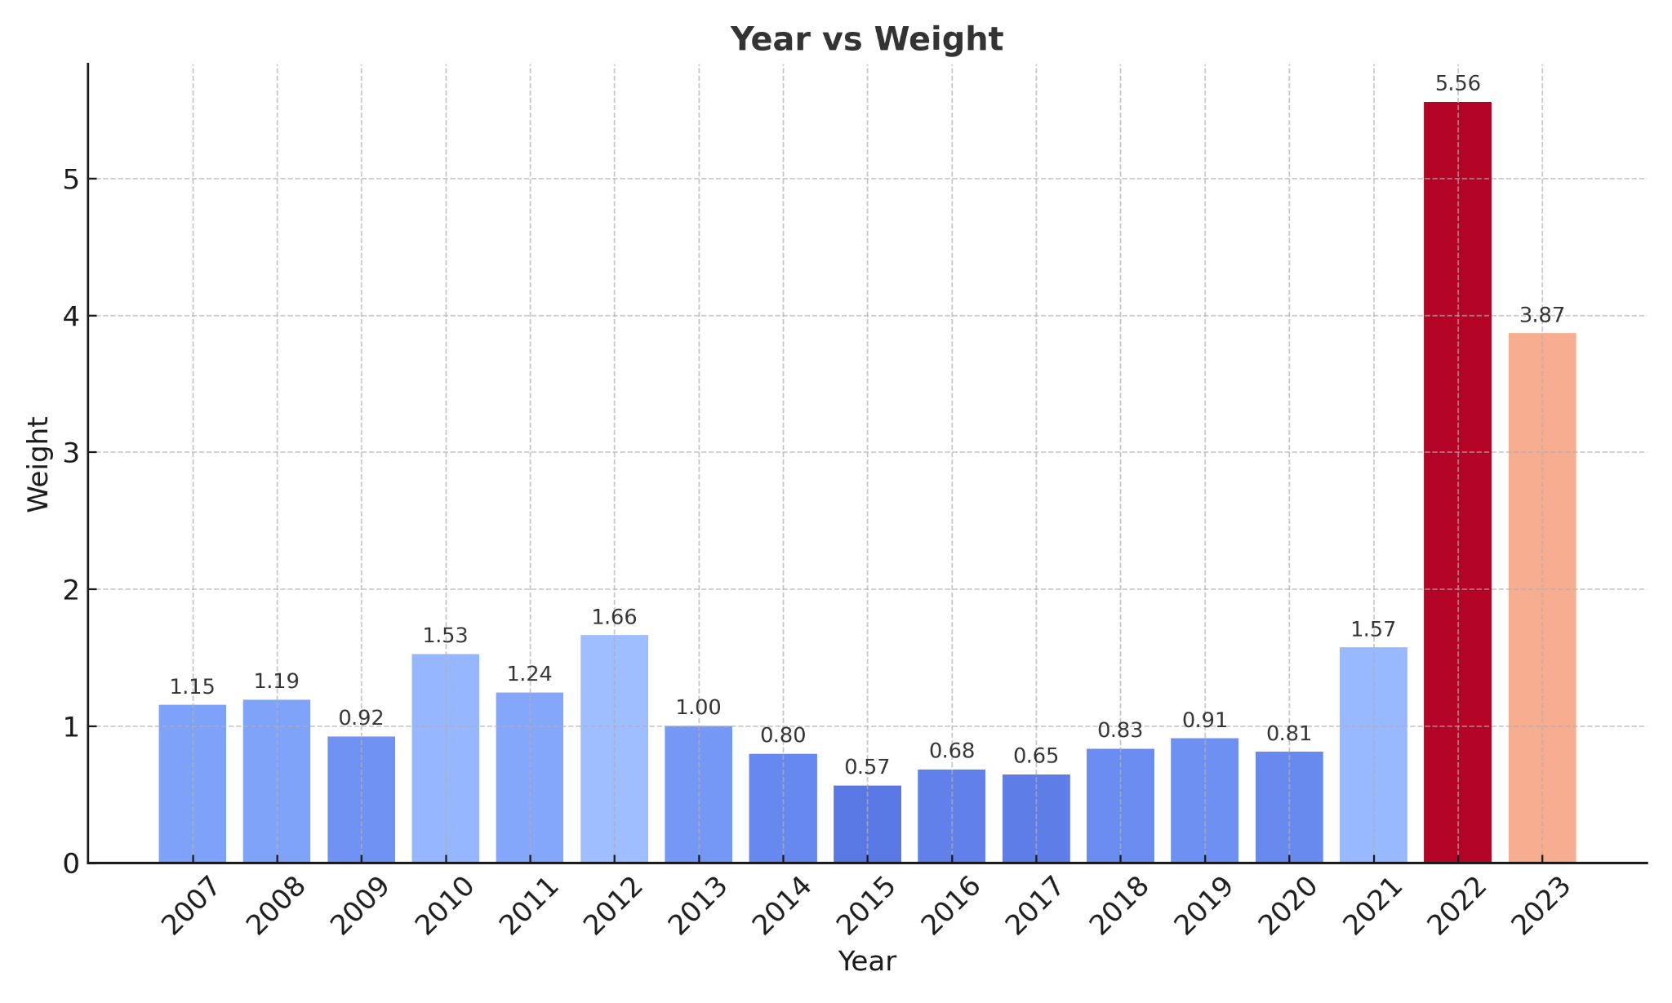
경진대회 문제 해결 인사이트
수행 결과
: Machine Learning [대회] Regression
. 연도별 표본 불균형
문제: 연도별 데이터 불균형 심각 (2014~2020 집중, 2022~2023 희소).
가설: 연도별 가중치 보정 시 예측 성능 향상.
확인: 계약년별 count 집계 후 중앙값 기준으로 가중치 계산:
대응: 샘플 수 많은 연도 → 작은 가중치 / 샘플 적은 연도 → 큰 가중치.
결과:
로컬 RMSE 17300 → 15700 개선.
최종 보드 RMSE 11063 달성.
결론: 데이터 불균형 시 가중치 학습은 강력한 성능 개선을 가져온다.
8
www.fastcampus.co.kr
Copyright ⓒ FAST CAMPUS Corp. All Rights Reserved. 무단전재 및 재배포 금지

Slide 18
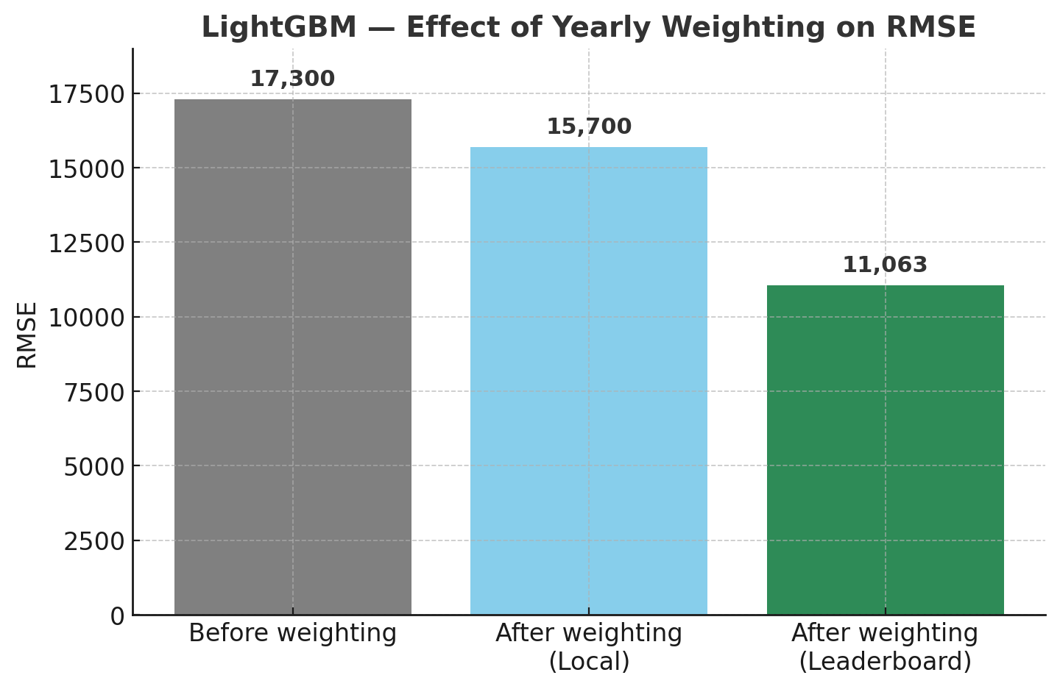
경진대회 인사이트 공유
결과
: Machine Learning [대회] Regression
결과
자유롭게 이미지를 첨부해주세요
모델 성능 향상
가중치 적용 전 RMSE: 17,300 → 가중치 적용 후 RMSE: 15,700
최종 리더보드 결과에서는 11,063 RMSE로 추가 성능 향상을 확인.
결론
데이터 분포가 불균형할 때, 연도별 가중치 부여 기법을 적용하면 데이터 불균형이 완화되고 모델 성능이 유의미하게 향상됨.
12
www.fastcampus.co.kr
Copyright ⓒ FAST CAMPUS Corp. All Rights Reserved. 무단전재 및 재배포 금지

Slide 19

경진대회 인사이트 공유
인사이트 도출
: Machine Learning [대회] Regression
02. 인사이트 도출
카테고리 변수 인코딩 문제로 성능이 저하되어 타깃 인코딩, 스무딩 등 다양한 기법을 시도했지만 과적합이 해결되지 않았음. 결국 동/아파트명 피처를 완전히 제거하니
결론
RMSE가 24,000 → 17,300으로 28% 개선됨. 중요해 보이는 피처라도 과적합을 유발하면 과감히 제거하는 것이 더 나을 수 있다는 것을 체감함.
데이터 분할 방식이 성능 평가에 미치는 영향을 체감함. Random split으로는 로컬 RMSE 6~7천이었지만, 실제 테스트 환경과 유사한 TimeSeriesSplit으로 바꾸니 RMSE가 2만으로 급등.
결론
랜덤 분할은 과대평가를 유발하며, 시계열 데이터에서는 시간 순서를 고려한 분할이 필수적임.
모든 피처가 좌측 쏠림 + 우측 긴 꼬리 분포를 보여 log 변환으로 정규화를 함
결과
이상치 처리를 위해 log 변환을 적용했지만 성능 향상이 없었음.
결론
LightGBM 같은 트리 모델은 임계값 기반 분할을 사용해 이상치에 강건하다는 것을 체감함.
11
www.fastcampus.co.kr
Copyright ⓒ FAST CAMPUS Corp. All Rights Reserved. 무단전재 및 재배포 금지

Slide 20
경진대회 인사이트 공유
인사이트 도출
: Machine Learning [대회] Regression
02. 인사이트 도출
원본 데이터만으로는 성능 개선에 한계가 있어 금리, GDP, CPI, 부동산 거래량 등 매크로 지표를 추가함. 금리는 구간 분할 후 거래량과 곱해 파생변수를 만들고,
GDP는 월 단위로 보간했음. 로컬에서는 소폭 개선(17,370 → 17,300)이었지만
결론
최종 보드에서 13,000대를 달성해 일반화 성능이 크게 향상됨. 매크로 지표는 단기적 영향은 적지만 장기적 일반화 성능 향상에 핵심적이라는 것을 체감함.
결측치를 단순히 삭제·평균 대체하기보다 indicator 변수로 변환했더니, 결측 자체가 중요한 신호로 작용해 일반화 성능이 개선됨.
결론
결측은 단순한 결함이 아니라 모델이 활용할 수 있는 정보라는 점을 체감함.
연도별 데이터 분포가 불균형해서(2014~2020년에 집중) 최신 데이터 학습이 어려웠음. 샘플 수가 적은 연도에는 높은 가중치를, 많은 연도에는 낮은 가중치를 부여함
결론
RMSE 17,300 → 15,700으로 개선되고 최종 보드 점수도 11,063으로 크게 향상됨. 데이터 불균형 상황에서는 가중치 부여가 효과적이라는 것을 체감함.
11
www.fastcampus.co.kr
Copyright ⓒ FAST CAMPUS Corp. All Rights Reserved. 무단전재 및 재배포 금지

Slide 21
경진대회 인사이트 공유
인사이트 도출
: Machine Learning [대회] Regression
02. 인사이트 도출
Feature 들을 drop할 때 feature importance만 보고 하는 게 아닌 도메인 지식도 중요하단 걸 체감함. feature importance를 보고 top 15 만 남겼으나 성능이 떨어졌고,
결론
도메인지식을 더해 feature 추가했더니 성능 증가.
로컬과 리더보드의 RMES 차이가 많이 나던 문제는 Train/Validation나눌 때 랜덤 분할이 아닌 시계열 validation 분할 적용해서 해결함.
모델을 학습시킬 때 최신 데이터만을 포함하고자 2017년 데이터부터 학습시켰는데 이 방법이 로컬 RMSE와 Public 리더보드의 성능은 크게 향상시켰으나 최종적인 Private 리더보드에서는 성능이 대폭 저하됨을 확인함.
결론
최신정보도 중요하지만 이미 모델 학습시 연도별 가중치를 부여하였으므로 최대한 많은 데이터를 학습시키는 게 Private 리더보드에서는 유리하다는 점을 확인함.
11
www.fastcampus.co.kr
Copyright ⓒ FAST CAMPUS Corp. All Rights Reserved. 무단전재 및 재배포 금지

Slide 22
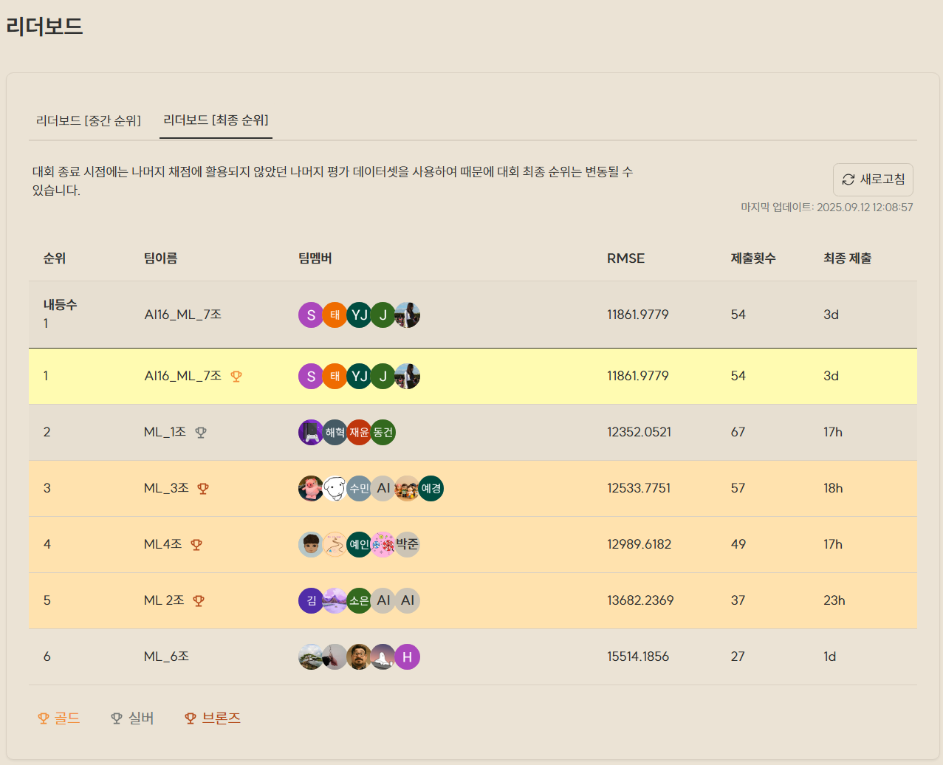
경진대회 결과
수행 결과
: Machine Learning [대회] Regression
리더보드 최종결과
자유롭게 이미지를 첨부해주세요
8
www.fastcampus.co.kr
Copyright ⓒ FAST CAMPUS Corp. All Rights Reserved. 무단전재 및 재배포 금지

Slide 23

04
회고
우리 팀의 목표 달성도
느낀점 및 향후 계획
13
www.fastcampus.co.kr
Copyright ⓒ FAST CAMPUS Corp. All Rights Reserved. 무단전재 및 재배포 금지

Slide 24

경진대회 회고
팀 회고
: Machine Learning [대회] Regression
우리 팀의 처음 목표에서 어디까지 도달했는가
Point 1
* 우리 팀은 처음에 기본적인 모델 구축과 데이터 전처리 경험을 목표로 삼았다.
* 하지만 실제 수행 과정에서 데이터 불균형 해결, 다양한 인코딩 기법 적용, 시계열 분할 전략 활용까지 나아갔으며, 단순 학습을 넘어 일반화 성능을 크게 개선하는 단계까지 도달할 수 있었다.
Point 2
우리 팀이 잘했던 점
* 최종결과와 상관없이 대회 초반부터 리더보드의 상단을 줄곧 유지할 수 있었던 것이 사기진작에 도움이 되었다.
* 각자의 실력을 높이고 최대한 많은 실험을 시도해 보는 것에 가장 우선순위를 두었다.
Point 3
협업하면서 아쉬웠던 점
* 각자의 학습시간과 계획을 최대한 존중하고, 오로지 온라인으로만 소통해야 했기 때문에 소통이 원활하지 못했음.
* 향후 계획 : 팀워크 강화와 원활한 소통만 보강하여 더욱 시너지 효과를 내겠음.
14
www.fastcampus.co.kr
Copyright ⓒ FAST CAMPUS Corp. All Rights Reserved. 무단전재 및 재배포 금지

Slide 25
경진대회 회고
팀 회고
: Machine Learning [대회] Regression
Point 3
ML경진대회를 진행하면서 아쉬웠던
초기 데이터 이해 부족 → 분포 불균형이나 시간축 왜곡 문제를 초기에 충분히 점검하지 못해, 후반에야 교정이 이뤄졌음.
피처 엔지니어링의 실험 폭 제한 → 거시경제 변수나 파생변수를 적극적으로 활용하기 시작한 시점이 늦어서 성능 개선 효과를 충분히 살리지 못했음.
인코딩 및 과적합 제어 전략 미흡 → 범주형 변수 처리에서 과적합 리스크를 조기에 차단하지 못해 많은 시행착오가 있었음.
모델 다양성 부족 → LightGBM 중심으로만 접근해, 앙상블이나 다른 모델과의 비교 실험이 부족했음.
14
www.fastcampus.co.kr
Copyright ⓒ FAST CAMPUS Corp. All Rights Reserved. 무단전재 및 재배포 금지

Slide 26
경진대회 진행 소감
느낀점
: Machine Learning [대회] Regression
안현태
문서연
정용재
주예령
손은혜
다양한 배경의 사람들이 모인만큼 배움의 우선순위도 다른것 같아 개인적인 페이스 유지와 팀원들간의 갭, 시간관리를 잘 해야한다는 방향을 가지고 참여해야 할것 같다.
데이터 전처리, 피처 엔지니어링, 모델 학습 등 전 과정을 해볼 수 있어서 좋았다.
fail fast learn faster전략으로 다양한 데이터를 가공해 넣고 feature들도 조합해 보고 모델도 여러 모델을 쓰는 등 여러 시도를 통해 많은 걸 배울 수 있었다.
데이터 EDA부터 다양한 실험과 모델 학습을 반복하며 전체 파이프라인을 직접 경험할 수 있었다.
성능 향상에 한계가 있다고 느끼면서도 다양한 시도를 이어갔고, 작은 성과에도 큰 기쁨을 느낄 수 있었다.
이번 경진대회는 도전과 배움을 동시에 안겨준 값진 경험이었다.dd
아직은 실력이 많이 부족함을 느꼈다 더욱 많은 학습을 해야겠다 생각을 했다.
줄곧 팀이 리더보드상위권을 유지하게 한 내 자신은 칭찬해 주고 싶지만, 다음엔 더 튼튼한 모델로 리드해야겠다 다짐했다.
2주 동안 열심히 달려왔는데, 이 과정에서 동료들로부터 많이 배우고 유익한 인사이트를 얻을 수 있었다.
기존 실시간 강의, 온라인 강의에서는 한번에 많은 것들을 배우다 보니까 온전히 내것으로 흡수하지 못했는데, 경진대회를 진행하며 온전히 한 가지 영역에 집중 할 수 있어서 좋았다.
15
www.fastcampus.co.kr
Copyright ⓒ FAST CAMPUS Corp. All Rights Reserved. 무단전재 및 재배포 금지

Slide 27

Life-Changing Education
감사합니다.
www.fastcampus.co.kr
Copyright ⓒ FAST CAMPUS Corp. All Rights Reserved. 무단전재 및 재배포 금지

